Slide 1

Petit tour d’horizon de React.JS
Khelifa et Nicolas
http://www.troispointzero.fr/articles/petit-tour-dhorizon-de-react-js/

Slide 2
Plan
1- Qu’est ce que React.JS ?
2- Fonctionnement
3- Qui utilise React.js?
4- Démonstration

Slide 3

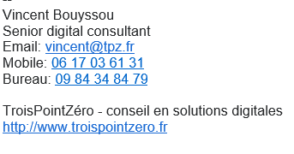
1- Article & site
L’article a été écrit par une jeune développeuse en 2015
Publier sur le site
L’article est une introduction de React.JS

Slide 4
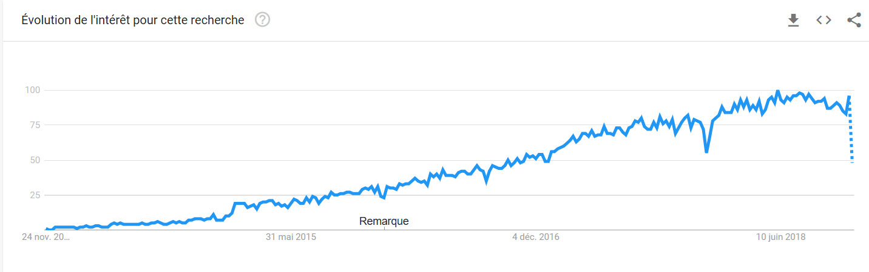
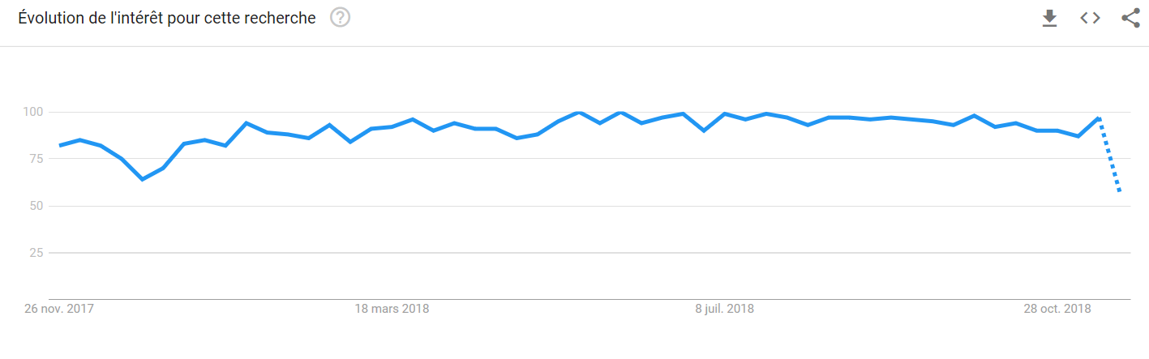
Tendances
Tendance des 5 dernières années
Tendance des 12 derniers mois

Slide 5
2- qu’est ce que React.JS ?
React.JS est une bibliothèque JavaScript libre créé par Jordan Walke en 2011.
Pete Hunt intéressé par la bibliothèque et assiste Walke afin de retirer les dépendantes de Facebook.
Ceci a permet à React d'être publié sous licence Apache 2.0 en 2O13.
L’objectif principal de cette bibliothèque est de faciliter la création d'application web monopage, via la création de composants dépendant d'un état et générant une page HTML à chaque changement d'état (Virtual DOM).
React Native est une version pour créer des applications natives pour mobile

Slide 6
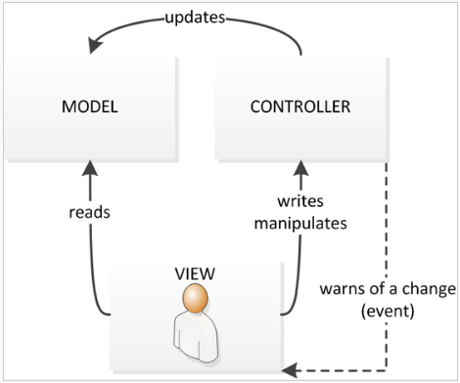
2- Fonctionnement
React.JS a été conçu comme étant une bibliothèque et non un framework MVC
Reconstruire l'arbre DOM suite à la modification
Calculer les CSS du nouvel arbre DOM
Calculer les positions et attributs de chaque bloc HTML
Afficher les blocs dans la page du navigateur
React
Virtual DOM
DOM HTML
React
MVC (Model View Controller) est un motif d'architecture logicielle destiné aux interfaces graphiques web lancé en 1978
React Native
Composants
Android
Windows
MacOs
Ios
React native

Slide 7
Fonctionnement
DOM virtuel : est une représentation du DOM en JavaScript.
Au lieu de générer le DOM lui-même comme avec un langage de templates
React génère une arborescence d'objets JavaScript en mémoire
React n'utilise pas de système de templates et ne fonctionne qu'avec du JavaScript

Slide 8
Interaction utilisateur react
Utilisateur
Code JS
React
l’utilisateur clique sur un bouton (1))
événement (2)
React écoute et utilise son algorithme pour calculer la différence entre le DOM physique et le DOM virtuel (3). Il génère ainsi un certain nombre d’opérations à effectuer pour réconcilier ces deux états, les synchroniser
Applique (4) ces modifications grâce à l’API DOM du navigateur.
Action de l’utilisateur (1)
Action de l’utilisateur (3)
Evénement (2)
Application du diff (4)
DOM
DOM Virtual

Slide 9
3- Points forts React.JS
DOM virtuel:
React regarde quels changements doivent être apportés dans le DOM et le met à jour en conséquence sans tout recharger à chaque fois (gains de performance)
React donne la possibilité de créer vos propres composants qui seront réutilisables plus tard (gain de productivité)
React utilise une syntaxe spéciale appelée JSX, proche de XML

Slide 10





Qui utilise react.js?

Slide 11
6- Démonstration

